Slide 1
容器底层技术探秘
&
我的自研容器引擎Cocker(C语言实现)
厉华 2018

Slide 2
目录
容器概述
容器底层技术
我的自研容器引擎Cocker
容器底层技术探秘&我的自研容器引擎Cocker(C语言实现)

Slide 3
容器概述 - 几个概念
容器是什么？
容器是将软件所需的完整环境（包括可执行程序、库文件、配置文件等）打包成一个独立包裹，以便于在目标系统中快捷、隔离的部署运行。
Linux容器进程就是一个Linux进程（共享Linux内核），以及其子进程树，它们拥有与容器外环境一定程度隔离的进程树、文件系统、IPC、网络等名字空间，还有其系统资源使用额度限制。
镜像是什么？
“镜像”之于“容器”，好比“类”之于“对象”。
Docker是什么？
是Docker公司推出的Go语言研发实现的容器引擎。
举个栗子：我想装个MySQL玩玩
× 用rpm/yum安装发行版自带的二进制包安装？版本不够新！
× 官网下载最新源代码自己编译？太麻烦！
× 网上别人帮你编译好的最新二进制安装包？万一别人加入了system(“rm –rf /”);你的操作系统就得重装了！（玩笑）
√ 现在流行的做法是，从容器厂商镜像库里pull一个MySQL镜像导入到自己的本地镜像库，通过容器引擎把容器内的MySQL主控进程运行起来即可！
“快捷”体现在运行容器其实就是启动一个进程。
“隔离”体现在容器里的进程树、文件系统、IPC、网络等和容器外处于不同“位面”，无法互相影响，无法影响容器外环境。但大量变动的数据一般通过目录映射存储在外面。
“隔离”还体现在哪天你不想玩了，停止容器、删除镜像即可，不怕MySQL可执行程序和库文件散落在/bin、/usr/lib等目录中清理不干净。
容器底层技术探秘&我的自研容器引擎Cocker(C语言实现)

Slide 4
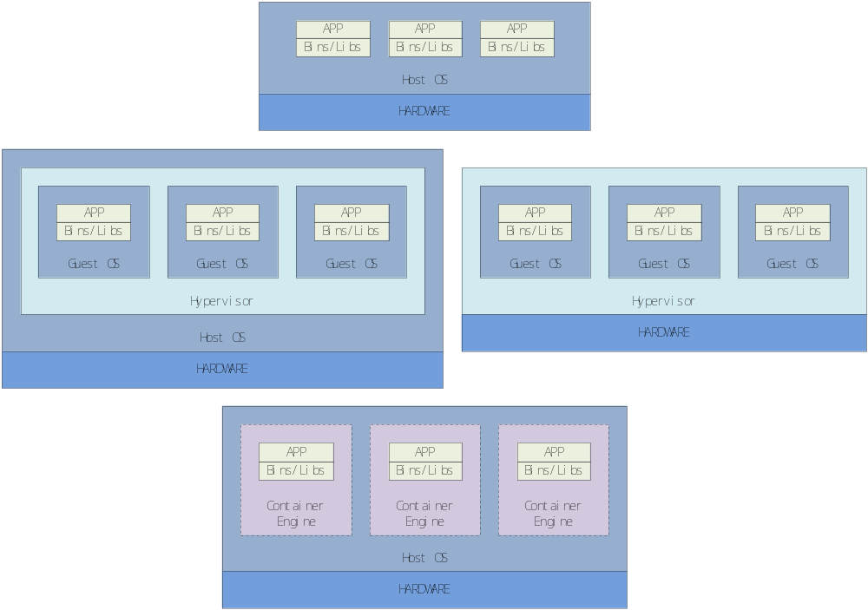
容器概述 - 容器层次结构
虚拟机里部署软件
物理机里部署软件
容器里部署软件
容器底层技术探秘&我的自研容器引擎Cocker(C语言实现)

Slide 5
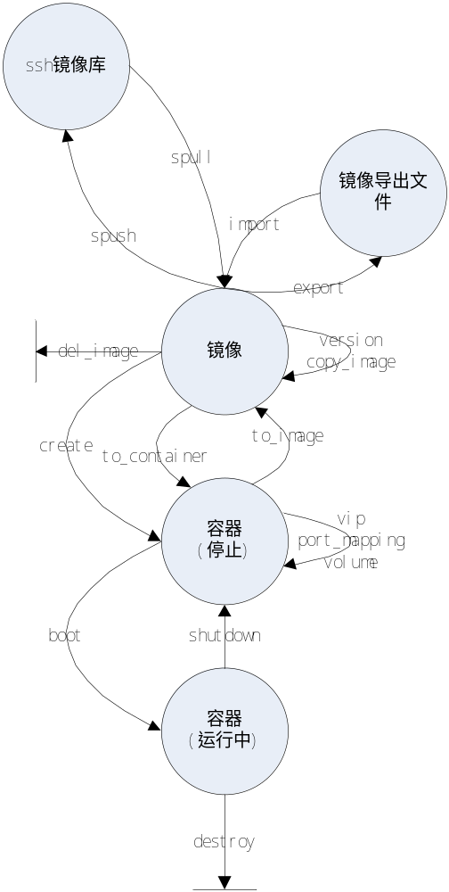
容器概述 - 容器生命周期
容器底层技术探秘&我的自研容器引擎Cocker(C语言实现)

Slide 6
容器概述 - 容器的优势
* 一致的运行环境
容器的镜像提供了除内核外完整的运行时环境，确保了应用运行环境一致性，“这段代码在我机器上没问题啊”理由终结者。
* 更快速的启动时间
可以做到秒级、甚至毫秒级的启动时间，启动一个容器本质上讲其实就是启动了一个本地进程。
* 隔离性
避免服务器资源/环境受到其他用户/应用的影响。
* 弹性伸缩，快速扩展
交易量变大时，挑几个系统压力较轻的服务器，多运行几个容器即可。当交易量变小时…
* 迁移方便
把应用打包成独立镜像，可以很轻易的部署到其它相同内核的机器里运行，而不用担心外部运行环境的变化导致应用无法正常运行的情况。
* 持续交付和部署
开发完后把容器转换成镜像，丢到测试环境里启动起来，测试完后丢到生产环境里启动起来。别忘了先停止老版本容器哦。
容器底层技术探秘&我的自研容器引擎Cocker(C语言实现)

Slide 7
容器底层技术 - 一览
chroot
namespace(IPC,Network,Mount,PID,User,UTS)
cgroup(CPU,MEM,…)
分层文件系统(overlayfs)与磁盘卷挂接点
网络模型(network bridge,iptables,…)
伪终端(pts)
基础镜像
容器底层技术探秘&我的自研容器引擎Cocker(C语言实现)

Slide 8
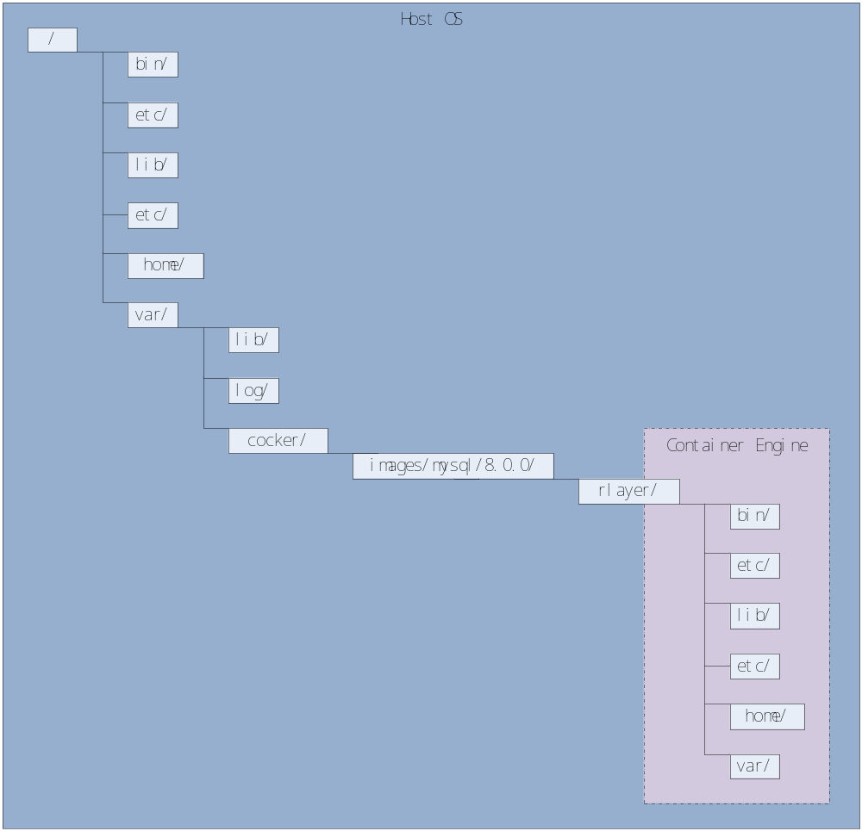
容器底层技术 - chroot
chroot，即 change root directory (更改 root 目录)。在 linux 系统中，系统默认的目录结构都是以 `/`，即是以根 (root) 开始的。而在调用chroot函数之后，系统的目录结构将以指定的位置作为 `/` 位置。
注意：调用chroot函数后会自动执行'/bin/bash'，如果执行不成功会退出chroot
容器底层技术探秘&我的自研容器引擎Cocker(C语言实现)

Slide 9
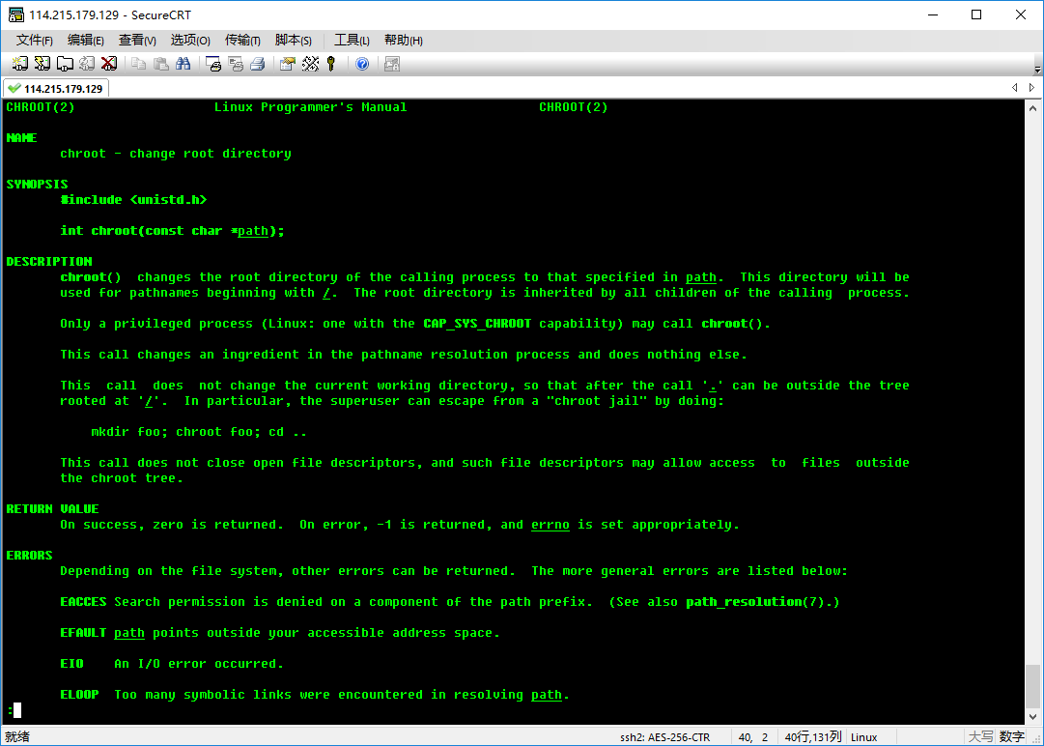
容器底层技术 - chroot
容器底层技术探秘&我的自研容器引擎Cocker(C语言实现)

Slide 10
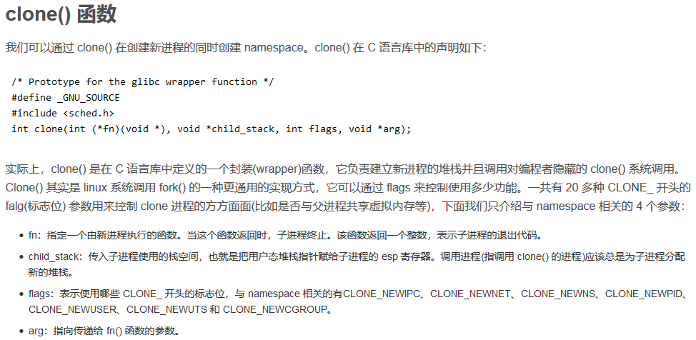
容器底层技术 - namespace
容器底层技术探秘&我的自研容器引擎Cocker(C语言实现)

Slide 11
容器底层技术 - namespace
int DoAction_boot( struct CockerEnvironment *env )
{
…
pid = clone( CloneEntry , stack_bottom+sizeof(stack_bottom) , CLONE_NEWNS | CLONE_NEWPID | CLONE_NEWIPC | CLONE_NEWUTS | CLONE_NEWNET , (void*)env ) ;
…
}
static int CloneEntry( void *pv )
{
struct CockerEnvironment *env = (struct CockerEnvironment *)pv ;
…
nret = chroot( mount_target ) ;
argc = 0 ;
argv[argc++] = "/bin/cockerinit" ;
argv[argc++] = "cockerinit" ;
argv[argc++] = "--container" ;
argv[argc++] = env->cmd_para.__container ;
argv[argc++] = NULL ;
nret = execv( argv[0] , argv+1 ) ;
exit(9);
}
容器底层技术探秘&我的自研容器引擎Cocker(C语言实现)

Slide 12
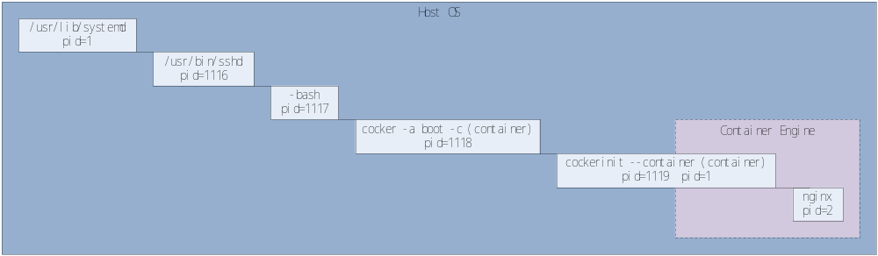
容器底层技术 - namespace
容器底层技术探秘&我的自研容器引擎Cocker(C语言实现)

Slide 13
容器底层技术 - namespace
Name | flags in System call ‘clone‘ | Remark | Support version
IPC | CLONE_NEWIPC | System V IPC, POSIX message queues | since Linux 2.6.19 rhel6
Network | CLONE_NEWNET | network device interfaces, IPv4 and IPv6 protocol stacks, IP routing tables, firewall rules, the /proc/net and /sys/class/net directory trees, sockets, etc | since Linux 2.6.24 rhel6
Mount | CLONE_NEWNS | Mount points | since Linux 2.4.19 rhel3
PID | CLONE_NEWPID | Process IDs | since Linux 2.6.24 rhel6
User | CLONE_NEWUSER | User and group IDs | started in Linux 2.6.23 and completed in Linux 3.8 rhel6~rhel7
UTS | CLONE_NEWUTS | Hostname and NIS domain name | since Linux 2.6.19 rhel6
容器底层技术探秘&我的自研容器引擎Cocker(C语言实现)

Slide 14
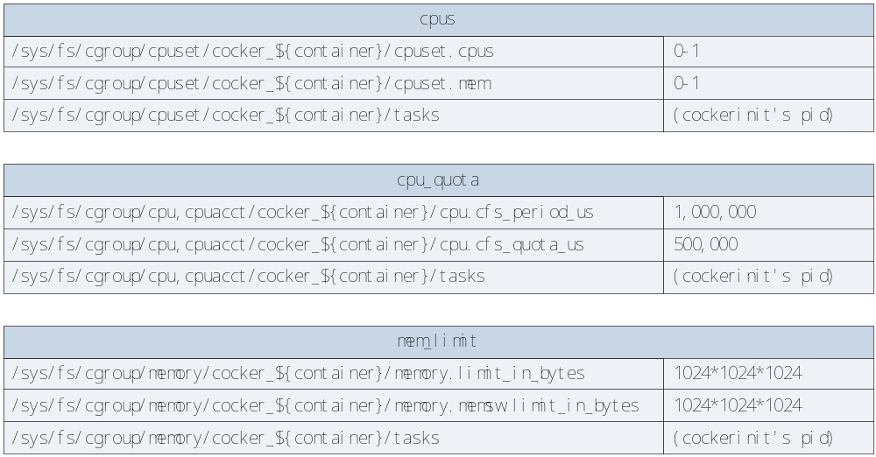
容器底层技术 - cgroup
容器底层技术探秘&我的自研容器引擎Cocker(C语言实现)

Slide 15
容器底层技术 - cgroup
static int CloneEntry( void *pv )
{
struct CockerEnvironment *env = (struct CockerEnvironment *)pv ;
…
if( env->cgroup_enable )
{
if( env->cmd_para.__cpus )
{
…
nret = WriteFileLine( env->cmd_para.__cpus , cgroup_cpuset_cpus_file , sizeof(cgroup_cpuset_cpus_file) , "%s/cpuset/cocker_%s/cpuset.cpus" , CGROUP_PATH , env->cmd_para.__container ) ;
…
}
if( env->cmd_para.__cpu_quota )
{
nret = WriteFileLine( "1000000" , cgroup_cpu_cfs_period_us_file , sizeof(cgroup_cpu_cfs_period_us_file) , "%s/cpu,cpuacct/cocker_%s/cpu.cfs_period_us" , CGROUP_PATH , env->cmd_para.__container ) ;
…
}
if( env->cmd_para.__mem_limit )
{
…
nret = WriteFileLine( env->cmd_para.__mem_limit , cgroup_memory_limit_in_bytes_file , sizeof(cgroup_memory_limit_in_bytes_file) , "%s/memory/cocker_%s/memory.limit_in_bytes" , CGROUP_PATH , env->cmd_para.__container ) ;
…
}
}
…
nret = chroot( mount_target ) ;
…
}
容器底层技术探秘&我的自研容器引擎Cocker(C语言实现)

Slide 16
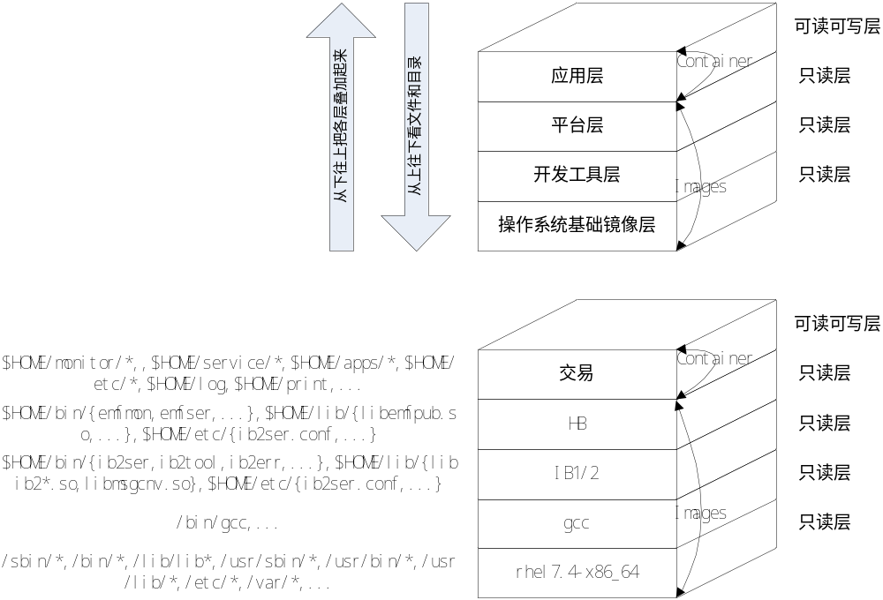
容器底层技术 - 分层文件系统与磁盘卷挂接点
容器底层技术探秘&我的自研容器引擎Cocker(C语言实现)

Slide 17
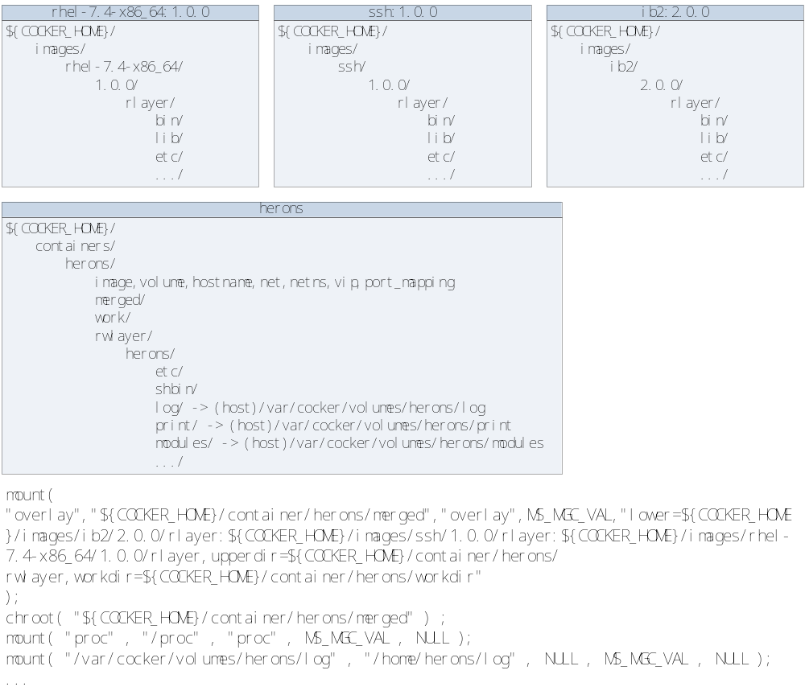
容器底层技术 - 分层文件系统与磁盘卷挂接点
容器底层技术探秘&我的自研容器引擎Cocker(C语言实现)

Slide 18
容器底层技术 - 分层文件系统与磁盘卷挂接点
static int CloneEntry( void *pv )
{
struct CockerEnvironment *env = (struct CockerEnvironment *)pv ;
…
TrimEnter( image );
memset( mount_data , 0x00 , sizeof(mount_data) );
len = 0 ;
remain_len = sizeof(mount_data)-1 ;
nret = InvertLowerDirs( env , image , mount_data , & len , & remain_len ) ;
l = snprintf( mount_data+len , remain_len , "upperdir=%s/rwlayer,workdir=%s/workdir" , env->container_path_base , env->container_path_base ) ;
len += l ;
remain_len -= l ;
}
nret = mount( "overlay" , mount_target , "overlay" , MS_MGC_VAL , (void*)mount_data ) ;
…
Snprintf( container_volume_file , sizeof(container_volume_file) , "%s/volume" , env->container_path_base ) ;
container_volume_fp = fopen( container_volume_file , "r" ) ;
while(1)
{
if( fgets( file_buffer , sizeof(file_buffer) , container_volume_fp ) == NULL )
break;
volume.host_path = file_buffer ;
p = strchr( volume.host_path , ':' ) ;
volume.container_path = p + 1 ;
(*p) = '\0' ;
len = snprintf( mount_volume , sizeof(mount_volume)-1 , "%s/merged%s" , env->container_path_base , volume.container_path ) ;
nret = mount( volume.host_path , mount_volume , NULL , MS_MGC_VAL|MS_BIND , NULL ) ;
}
fclose( container_volume_fp );
…
nret = chroot( mount_target ) ;
…
}
容器底层技术探秘&我的自研容器引擎Cocker(C语言实现)

Slide 19
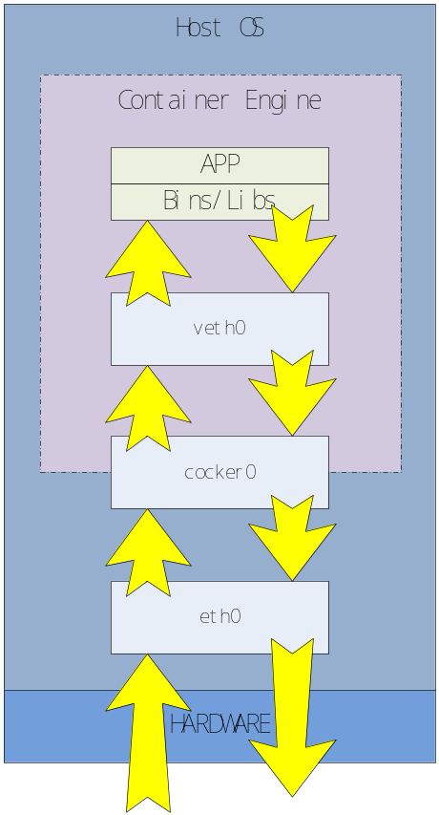
容器底层技术 - 网络模型
Cocker网络模型 | 说明
HOST | 无预置网络模型，与容器外共享网络环境
CUSTOM | 仅仅预置网络命名空间，不创建容器内外网卡等，完全由用户自行设置
BRIDGE | 预置以NAT方式的容器向宿主机的网络连接方式，自定义多组指定端口映射转发的宿主机向容器的网络模型
容器底层技术探秘&我的自研容器引擎Cocker(C语言实现)

Slide 20
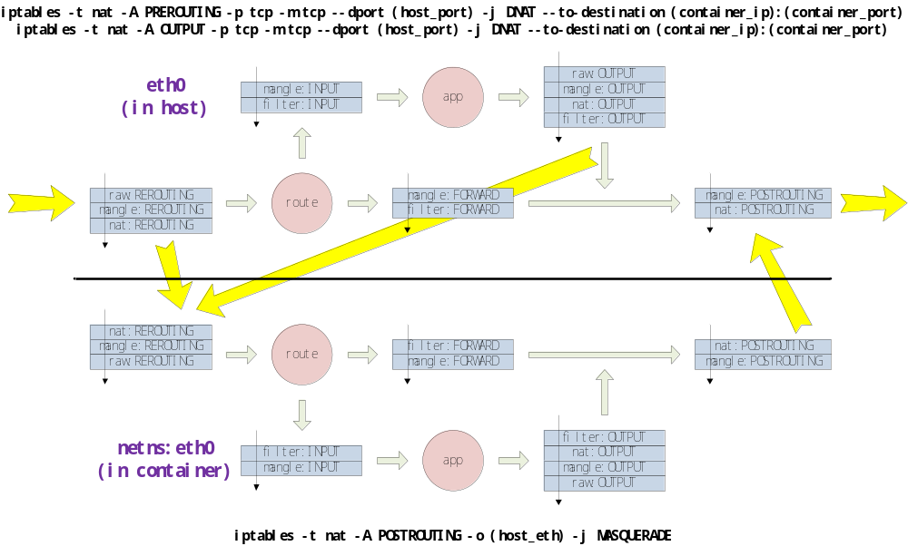
容器底层技术 - 网络模型
容器底层技术探秘&我的自研容器引擎Cocker(C语言实现)

Slide 21
容器底层技术 - 网络模型
int DoAction_boot( struct CockerEnvironment *env )
{
…
nret = ReadFileLine( vip , sizeof(vip) , container_vip_file , sizeof(container_vip_file) , "%s/vip" , env->container_path_base ) ;
nret = ReadFileLine( port_mapping , sizeof(port_mapping)-1 , container_port_mapping_file , sizeof(container_port_mapping_file) , "%s/port_mapping" , env->container_path_base ) ;
nret = SnprintfAndSystem( cmd , sizeof(cmd) , "ip link add %s type veth peer name %s" , env->veth1_name , env->veth0_name ) ;
nret = SnprintfAndSystem( cmd , sizeof(cmd) , "brctl addif %s %s" , env->netbr_name , env->veth1_name ) ;
nret = SnprintfAndSystem( cmd , sizeof(cmd) , "ifconfig %s 0.0.0.0" , env->veth1_name ) ;
nret = SnprintfAndSystem( cmd , sizeof(cmd) , "ip link set %s netns %s" , env->veth0_name , env->netns_name ) ;
nret = SnprintfAndSystem( cmd , sizeof(cmd) , "ip netns exec %s ip link set %s name %s" , env->netns_name , env->veth0_name , env->veth0_sname ) ;
nret = SnprintfAndSystem( cmd , sizeof(cmd) , "ip netns exec %s ifconfig %s %s" , env->netns_name , env->veth0_sname , vip ) ;
nret = SnprintfAndSystem( cmd , sizeof(cmd) , "ip netns exec %s route add default gw %s netmask 0.0.0.0 dev %s" , env->netns_name , env->netbr_ip , env->veth0_sname ) ;
nret = SnprintfAndSystem( cmd , sizeof(cmd) , "ifconfig %s up" , env->veth1_name ) ;
nret = SnprintfAndSystem( cmd , sizeof(cmd) , "ip netns exec %s ifconfig %s up" , env->netns_name , env->veth0_sname ) ;
nret = SnprintfAndSystem( cmd , sizeof(cmd) , "ip netns exec %s ifconfig lo up" , env->netns_name ) ;
nret = SnprintfAndSystem( cmd , sizeof(cmd) , "iptables -t nat -A POSTROUTING -o %s -j MASQUERADE" , env->host_eth_name ) ;
p = strtok( port_mapping , "," ) ;
while( p )
{
nret = SnprintfAndSystem( cmd , sizeof(cmd) , "iptables -t nat -A PREROUTING -p tcp -m tcp --dport %d -j DNAT --to-destination %s:%d" , env->src_port , vip , env->dst_port ) ;
nret = SnprintfAndSystem( cmd , sizeof(cmd) , "iptables -t nat -A OUTPUT -p tcp -m tcp --dport %d -j DNAT --to-destination %s:%d" , env->src_port , vip , env->dst_port ) ;
p = strtok( NULL , "," ) ;
}
…
pid = clone( CloneEntry , stack_bottom+sizeof(stack_bottom) , CLONE_NEWNS|CLONE_NEWPID|CLONE_NEWIPC|CLONE_NEWUTS|CLONE_NEWNET , (void*)env ) ;
…
}
容器底层技术探秘&我的自研容器引擎Cocker(C语言实现)

Slide 22
容器底层技术 - 网络模型
static int CloneEntry( void *pv )
{
…
len = snprintf( netns_path , sizeof(netns_path)-1 , "/var/run/netns/%s" , env->netns_name ) ;
netns_fd = open( netns_path , O_RDONLY ) ;
nret = setns( netns_fd , CLONE_NEWNET ) ;
close( netns_fd );
…
nret = chroot( mount_target ) ;
…
}
容器底层技术探秘&我的自研容器引擎Cocker(C语言实现)

Slide 23
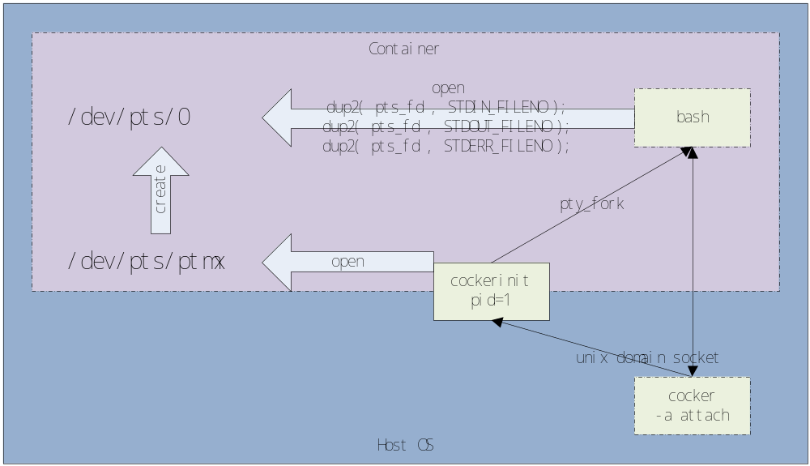
容器底层技术 - 伪终端
容器底层技术探秘&我的自研容器引擎Cocker(C语言实现)

Slide 24
容器底层技术 - 伪终端
pid_t pty_fork( struct termios *p_origin_termios , struct winsize *p_origin_winsize , int *p_ptm_fd )
{
…
ptm_fd = open( "/dev/pts/ptmx" , O_RDWR ) ;
nret = ptsname_r( ptm_fd , pts_pathfilename , sizeof(pts_pathfilename) ) ;
nret = chmod( pts_pathfilename , S_IRUSR|S_IWUSR|S_IWGRP ) ;
lock = 0 ;
nret = ioctl( ptm_fd , TIOCSPTLCK , & lock ) ;
…
pid = fork() ;
if( pid == -1 )
{
}
else if( pid == 0 )
{
close( ptm_fd );
nret = setsid() ;
pts_fd = open( pts_pathfilename , O_RDWR ) ;
nret = ioctl( pts_fd , TIOCSCTTY , NULL ) ;
nret = ioctl( pts_fd , TIOCSWINSZ , p_origin_winsize ) ;
nret = dup2( pts_fd , STDIN_FILENO ) ;
nret = dup2( pts_fd , STDOUT_FILENO ) ;
nret = dup2( pts_fd , STDERR_FILENO ) ;
return 0;
}
else
{
return pid;
}
}
容器底层技术探秘&我的自研容器引擎Cocker(C语言实现)

Slide 25
容器底层技术 - 基础镜像(cocker -a install_test && cocker_install_test.sh)
action_install_test.c
int DoAction_install_test( struct CockerEnvironment *env )
{
nret = SnprintfAndMakeDir( version_path_base , sizeof(version_path_base)-1 , "%s/test" , env->images_path_base ) ;
nret = SnprintfAndMakeDir( env->image_path_base , sizeof(env->image_path_base)-1 , "%s/%s" , version_path_base , env->cmd_para.__version ) ;
nret = SnprintfAndMakeDir( image_rlayer_path , sizeof(image_rlayer_path)-1 , "%s/rlayer" , env->image_path_base ) ;
nret = SnprintfAndSystem( cmd , sizeof(cmd) , "cocker_install_test.sh %s" , image_rlayer_path ) ;
return 0;
}
cocker_install_test.sh
cd ${IMAGE_RLAYER_PATH_BASE}
mkdir -p -m 755 bin sbin lib lib64 usr etc root dev proc mnt var tmp
mkdir -p -m 755 mnt/cdrom
# install /bin and /lib64
cd /bin
cp bash tty which locale env ls cat echo cp mv rm pwd cd mkdir rmdir clear ps grep more id uname hostname vi vim awk sed tr file ldd top netstat ping telnet ssh nc mount umount ${IMAGE_RLAYER_PATH_BASE}/bin/
cp cockerinit ${IMAGE_RLAYER_PATH_BASE}/bin/
cd ${IMAGE_RLAYER_PATH_BASE}/bin/
cocker_ldd_and_cp_lib64.sh
容器底层技术探秘&我的自研容器引擎Cocker(C语言实现)

Slide 26
容器底层技术 - 基础镜像(cocker -a install_test && cocker_install_test.sh)
# install /sbin and /lib64
cd /sbin
cp ifconfig route ip iptables ${IMAGE_RLAYER_PATH_BASE}/sbin/
cd ${IMAGE_RLAYER_PATH_BASE}/sbin/
cocker_ldd_and_cp_lib64.sh
# install /etc/profile and $HOME/.profile
cp /bin/cocker_etc_profile_template.sh ${IMAGE_RLAYER_PATH_BASE}/etc/profile
cp /bin/cocker_profile_template.sh ${IMAGE_RLAYER_PATH_BASE}/root/.profile
# install /etc/passwd and /etc/group
echo "root:x:0:0:root:/root:/bin/bash" >${IMAGE_RLAYER_PATH_BASE}/etc/passwd
echo "root:x:0:" >${IMAGE_RLAYER_PATH_BASE}/etc/group
# install /dev/pts
mknod -m 600 ${IMAGE_RLAYER_PATH_BASE}/dev/console c 5 1
mknod -m 600 ${IMAGE_RLAYER_PATH_BASE}/dev/initctl p
mknod -m 666 ${IMAGE_RLAYER_PATH_BASE}/dev/full c 1 7
mknod -m 666 ${IMAGE_RLAYER_PATH_BASE}/dev/null c 1 3
mknod -m 666 ${IMAGE_RLAYER_PATH_BASE}/dev/zero c 1 5
mknod -m 666 ${IMAGE_RLAYER_PATH_BASE}/dev/random c 1 8
mknod -m 666 ${IMAGE_RLAYER_PATH_BASE}/dev/urandom c 1 9
mknod -m 666 ${IMAGE_RLAYER_PATH_BASE}/dev/ptmx c 5 2
mknod -m 666 ${IMAGE_RLAYER_PATH_BASE}/dev/tty c 5 0
mknod -m 666 ${IMAGE_RLAYER_PATH_BASE}/dev/tty0 c 4 0
mkdir -p ${IMAGE_RLAYER_PATH_BASE}/dev/pts
# install /usr/share/terminfo
mkdir -p ${IMAGE_RLAYER_PATH_BASE}/usr/share
cp -rf /usr/share/terminfo ${IMAGE_RLAYER_PATH_BASE}/usr/share/
容器底层技术探秘&我的自研容器引擎Cocker(C语言实现)

Slide 27
容器底层技术 - 基础镜像(cocker_create_image_rhel-7.4-x86_64.sh)
...
supermin5 -v --prepare bash coreutils -o supermin.d
supermin5 -v --prepare bash coreutils which man-db procps-ng hostname vim-minimal file iputils openssh-clients nmap-ncat util-linux tar wget curl net-tools iproute iptables iptables-services sysvinit-tools time bc m4 expect less findutils sysstat iotop ksh tcsh ftp zip gzip at shadow-utils dos2unix psmisc cronie telnet initscripts sudo cups-client lsof tcpdump sysctl glibc-common binutils valgrind strace yum -o supermin.d
supermin5 -v --build --format chroot supermin.d -o appliance.d
IMAGE_RLAYER_PATH_BASE="appliance.d"
mknod -m 600 ${IMAGE_RLAYER_PATH_BASE}/dev/console c 5 1
mknod -m 600 ${IMAGE_RLAYER_PATH_BASE}/dev/initctl p
mknod -m 666 ${IMAGE_RLAYER_PATH_BASE}/dev/full c 1 7
mknod -m 666 ${IMAGE_RLAYER_PATH_BASE}/dev/null c 1 3
mknod -m 666 ${IMAGE_RLAYER_PATH_BASE}/dev/zero c 1 5
mknod -m 666 ${IMAGE_RLAYER_PATH_BASE}/dev/random c 1 8
mknod -m 666 ${IMAGE_RLAYER_PATH_BASE}/dev/urandom c 1 9
mknod -m 666 ${IMAGE_RLAYER_PATH_BASE}/dev/ptmx c 5 2
mknod -m 666 ${IMAGE_RLAYER_PATH_BASE}/dev/tty c 5 0
mknod -m 666 ${IMAGE_RLAYER_PATH_BASE}/dev/tty0 c 4 0
mkdir -p ${IMAGE_RLAYER_PATH_BASE}/dev/pts
cp /bin/cockerinit ${IMAGE_RLAYER_PATH_BASE}/bin/
cp /lib64/libcocker_util.so ${IMAGE_RLAYER_PATH_BASE}/lib64/
cp /etc/resolv.conf ${IMAGE_RLAYER_PATH_BASE}/etc/
mkdir -p /mnt/cdrom
cd appliance.d && tar --numeric-owner -cvzf ../${IMAGE_FILENAME} * && cd ..
rm -rf appliance.d supermin.d
...
容器底层技术探秘&我的自研容器引擎Cocker(C语言实现)

Slide 28
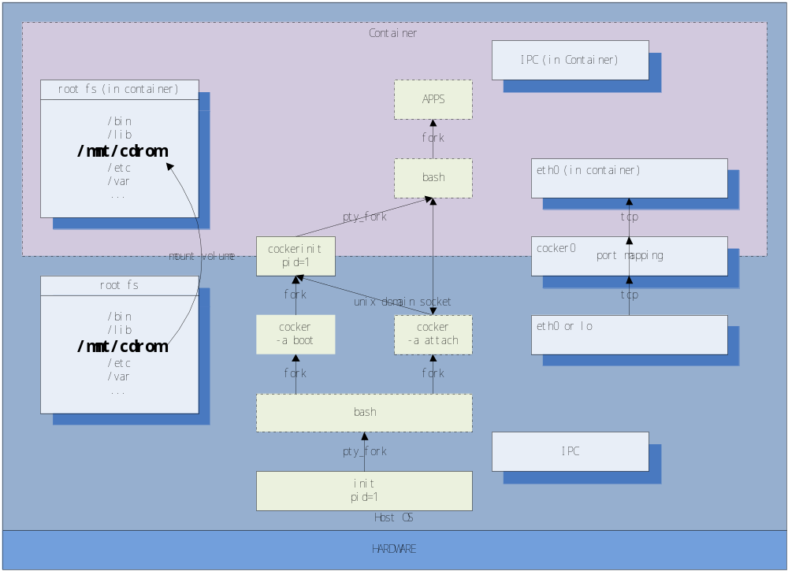
容器底层技术 - 综合以上，一个容器引擎的诞生(总体架构图)
容器底层技术探秘&我的自研容器引擎Cocker(C语言实现)

Slide 29
容器底层技术 - 综合以上，一个容器引擎的诞生(cocker -a boot)
int DoAction_boot( struct CockerEnvironment *env )
{
创建容器内外一对虚拟网卡
把容器外网卡与网桥cocker0绑定
设置容器外网卡地址为’0.0.0.0’
把容器内网卡加入到网络名字空间中
把容器内网卡改名为简名’eth0’
设置容器内网卡地址
增加容器内网卡缺省路由
点亮容器外网卡
点亮容器内网卡
设置宿主机网卡iptables链POSTROUTING表nat的动作为修改源地址
遍历所有虚拟端口映射配置
设置宿主机iptables链PREROUTING表nat的目标端口转向容器内端口
设置宿主机iptables链OUTPUT表nat的目标端口转向容器内端口
调用clone创建容器根进程并等待结束
}
static int CloneEntry( void *pv )
{
设置网络名字空间
设置uid
设置gid
设置hostname
挂接分层文件系统
挂接磁盘卷
设置cgroup系统资源限制
更改’/’目录
挂接’/proc’文件系统
挂接’/dev/pts’文件系统
更改当前目录为’/root’
更新程序映像为’/bin/cockerinit’
}
容器底层技术探秘&我的自研容器引擎Cocker(C语言实现)

Slide 30
容器底层技术 - 综合以上，一个容器引擎的诞生(cockerinit & cocker -a attach)
cockerinit.c
int cockerinit_server( struct CockerInitEnvironment *env )
{
创建UNIX域套接字并bind和listen
循环
{
等待新连接进来
接受新连接
创建子进程处理新连接
}
}
int create_pty( struct CockerInitEnvironment *env )
{
接收客户端终端属性和执行命令行
调用pty_fork打开伪终端
设置本地伪终端属性
子进程exec执行命令行
父进程多路复用交换UNIX域套接字和伪终端输入描述字的数据流
}
action_attach.c
int DoAction_attach( struct CockerEnvironment *env )
{
创建UNIX域套接字并连接上容器套接字文件
发送客户端终端属性和执行命令行
多路复用交换UNIX域套接字和本地终端输入描述字的数据流
}
容器底层技术探秘&我的自研容器引擎Cocker(C语言实现)

Slide 31
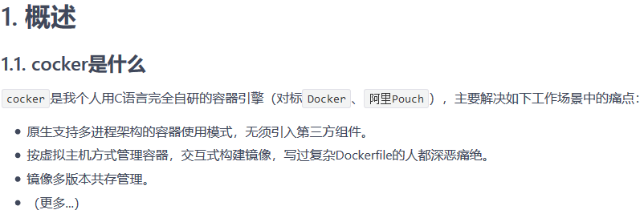
我的自研容器引擎cocker
容器底层技术探秘&我的自研容器引擎Cocker(C语言实现)

Slide 32
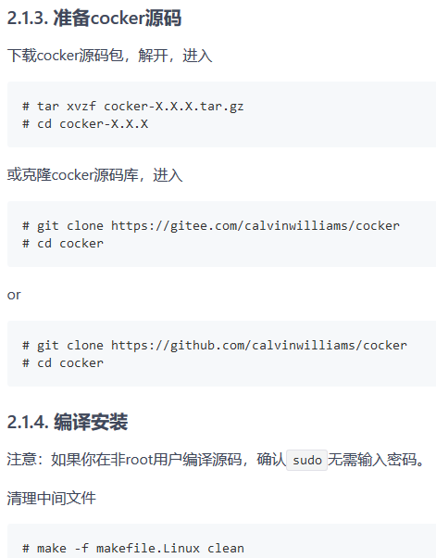
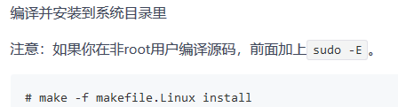
我的自研容器引擎cocker – 编译安装
容器底层技术探秘&我的自研容器引擎Cocker(C语言实现)

Slide 33
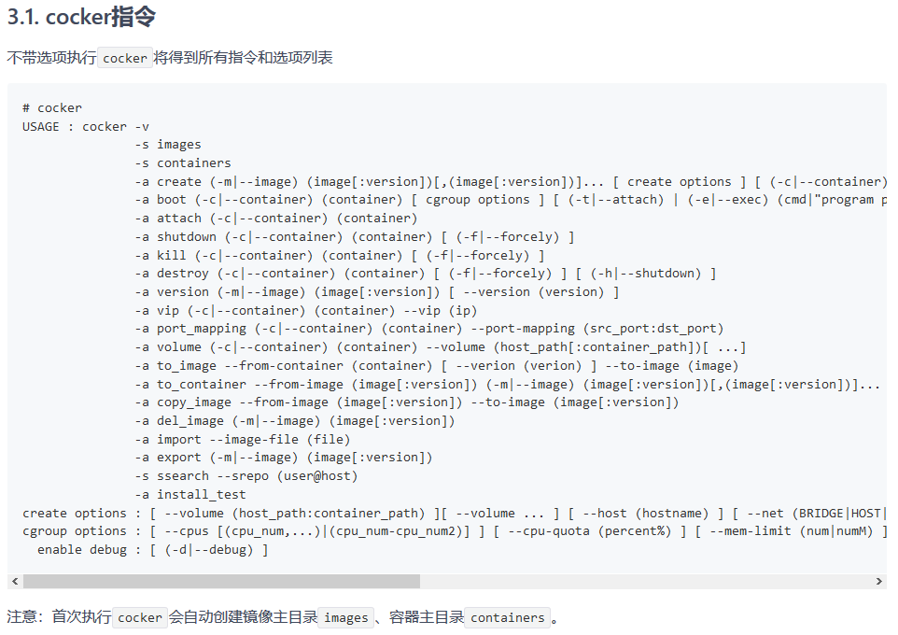
我的自研容器引擎cocker – 编译安装
容器底层技术探秘&我的自研容器引擎Cocker(C语言实现)

Slide 34
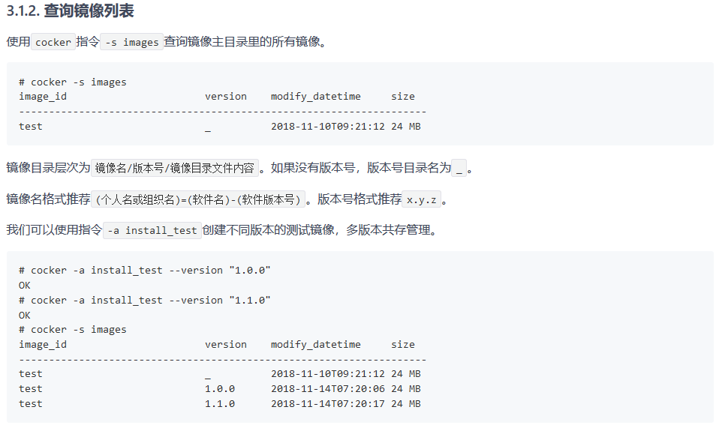
我的自研容器引擎cocker - 创建mini镜像
容器底层技术探秘&我的自研容器引擎Cocker(C语言实现)

Slide 35
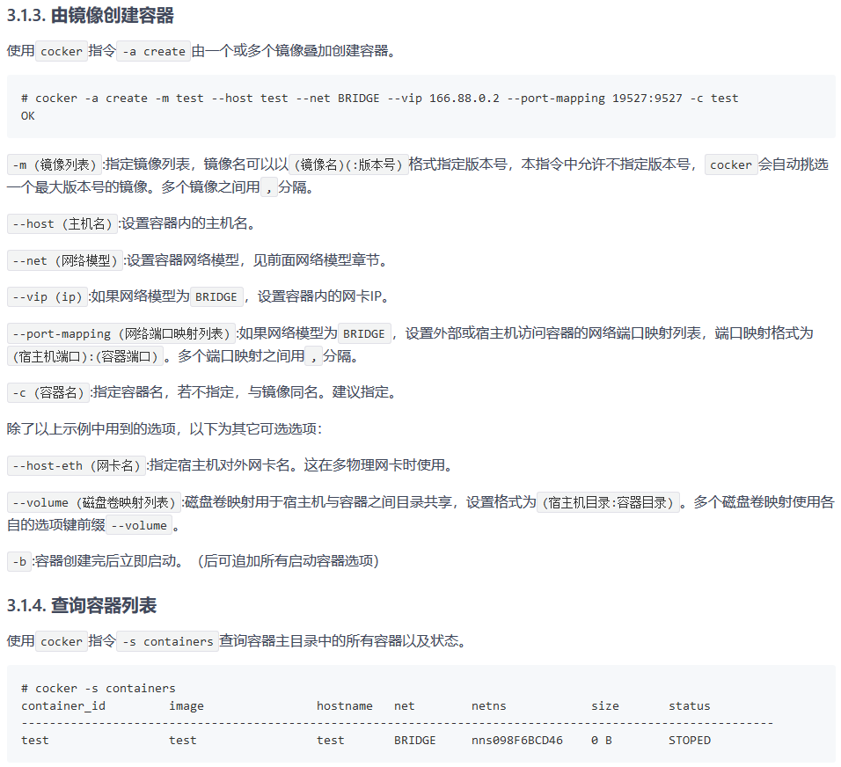
我的自研容器引擎cocker - 由镜像创建容器
容器底层技术探秘&我的自研容器引擎Cocker(C语言实现)

Slide 36
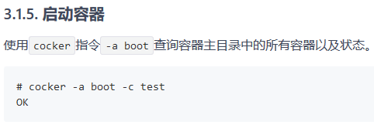
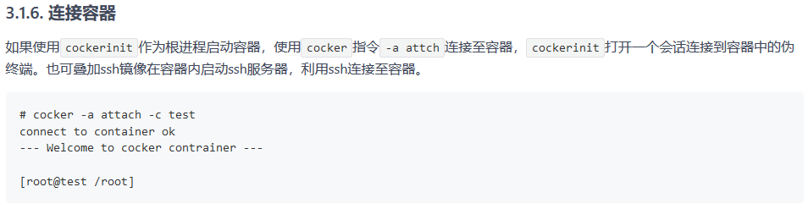
我的自研容器引擎cocker - 启动、连接、断开、停止、销毁容器
容器底层技术探秘&我的自研容器引擎Cocker(C语言实现)

Slide 37
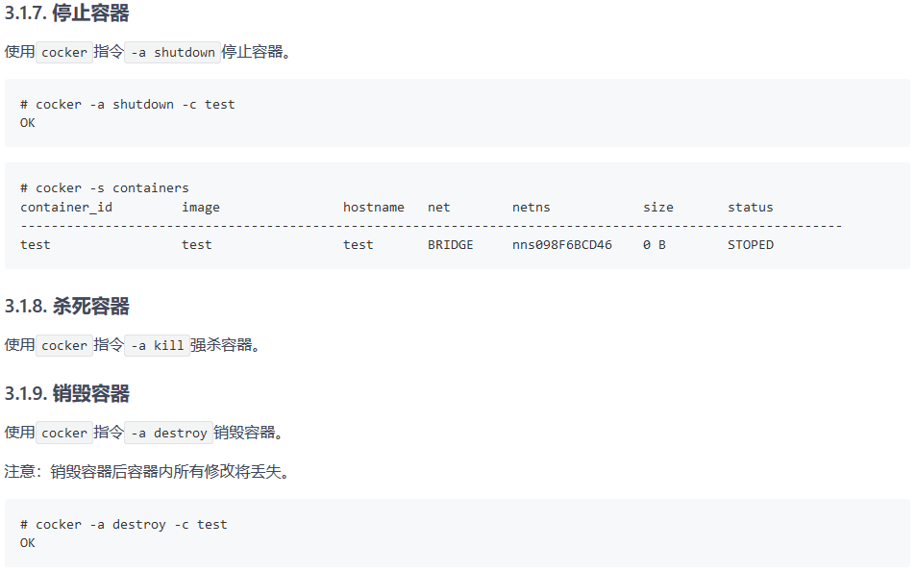
我的自研容器引擎cocker - 启动、连接、断开、停止、销毁容器
容器底层技术探秘&我的自研容器引擎Cocker(C语言实现)

Slide 38
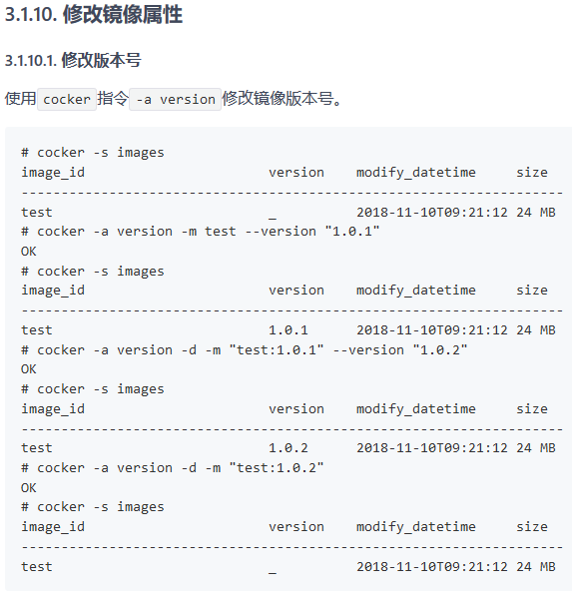
我的自研容器引擎cocker - 修改镜像、容器属性
容器底层技术探秘&我的自研容器引擎Cocker(C语言实现)

Slide 39
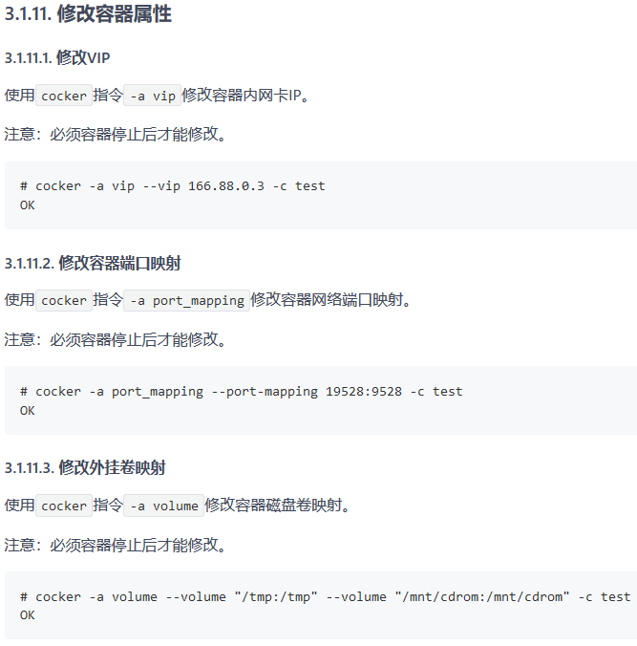
我的自研容器引擎cocker - 修改镜像、容器属性
容器底层技术探秘&我的自研容器引擎Cocker(C语言实现)

Slide 40
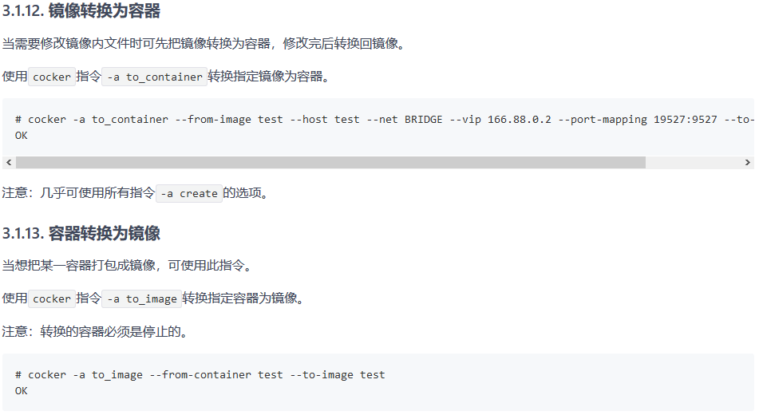
我的自研容器引擎cocker - 镜像与容器的相互转换
容器底层技术探秘&我的自研容器引擎Cocker(C语言实现)

Slide 41
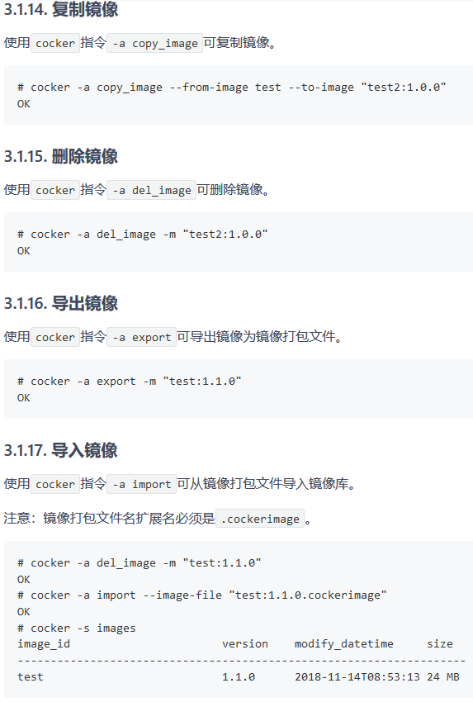
我的自研容器引擎cocker - 复制、删除、导入、导出镜像
容器底层技术探秘&我的自研容器引擎Cocker(C语言实现)

Slide 42
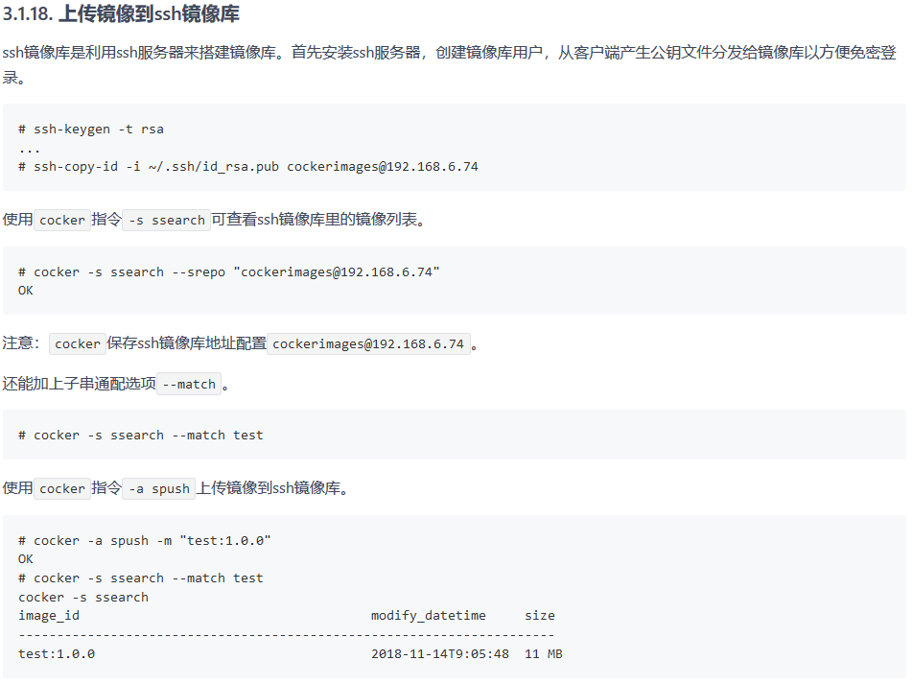
我的自研容器引擎cocker – 从ssh镜像库上传、下载镜像
容器底层技术探秘&我的自研容器引擎Cocker(C语言实现)

Slide 43
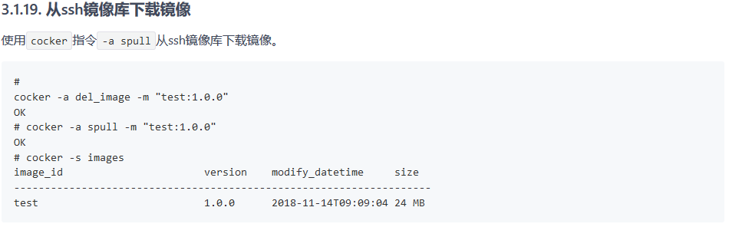
我的自研容器引擎cocker – 从ssh镜像库上传、下载镜像
容器底层技术探秘&我的自研容器引擎Cocker(C语言实现)

Slide 44
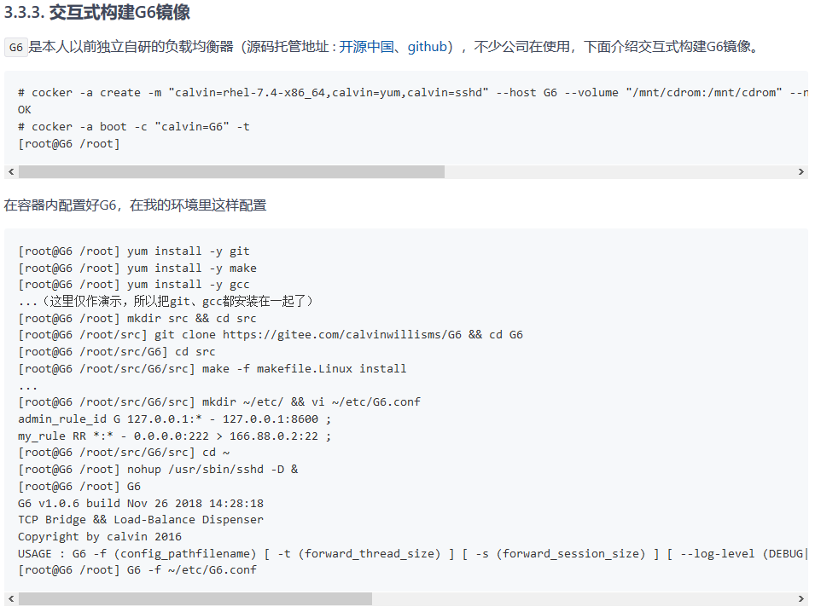
我的自研容器引擎cocker - 场景示例A.交互式构建G6镜像
容器底层技术探秘&我的自研容器引擎Cocker(C语言实现)

Slide 45
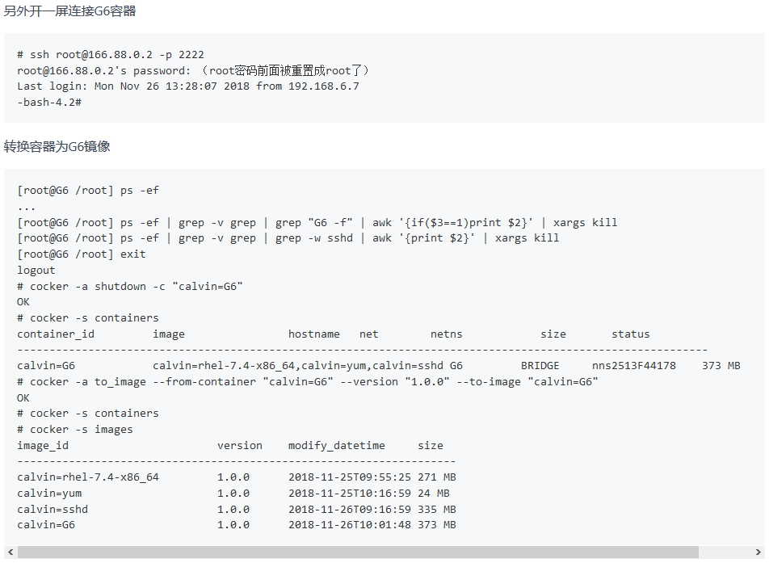
我的自研容器引擎cocker - 场景示例A.交互式构建G6镜像
容器底层技术探秘&我的自研容器引擎Cocker(C语言实现)

Slide 46
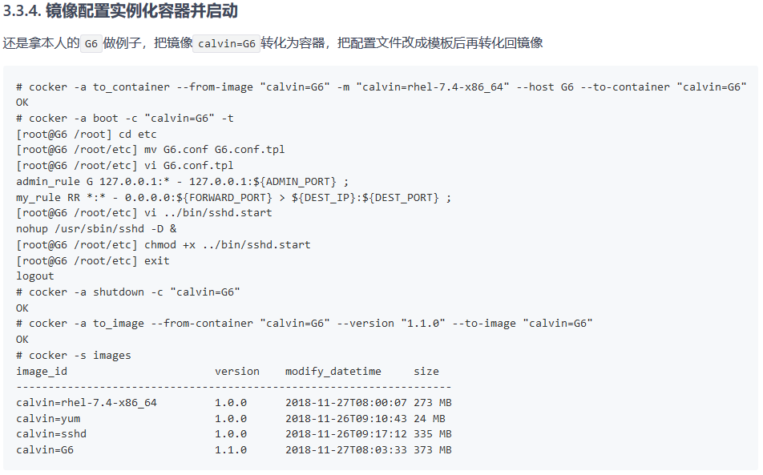
我的自研容器引擎cocker - 场景示例B.镜像配置实例化容器并启动
容器底层技术探秘&我的自研容器引擎Cocker(C语言实现)

Slide 47
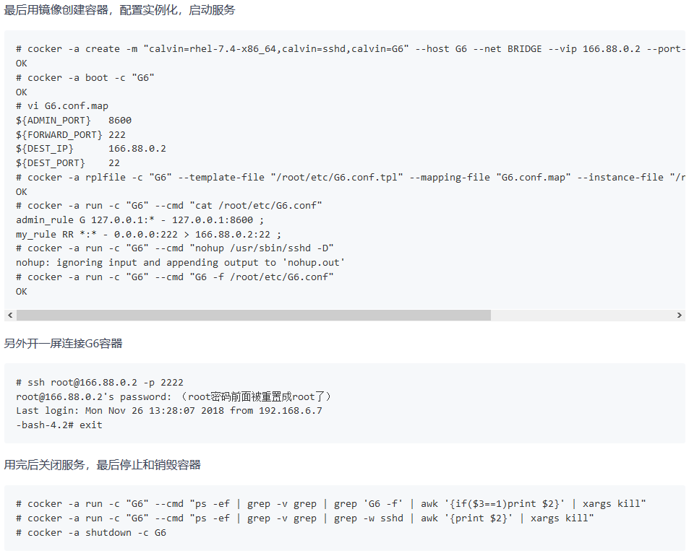
我的自研容器引擎cocker - 场景示例B.镜像配置实例化容器并启动
# cocker -a rplfile -c "G6" --template-file "/root/etc/G6.conf.tpl" --mapping-file "G6.conf.map" --instance-file "/root/etc/G6.conf"
容器底层技术探秘&我的自研容器引擎Cocker(C语言实现)

Slide 48
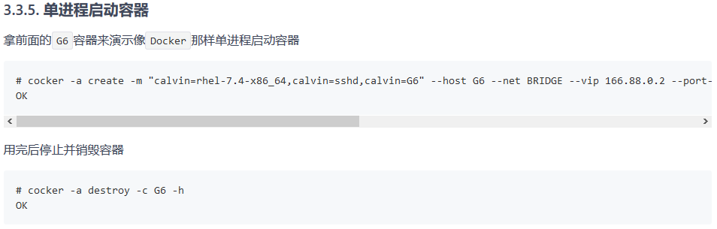
我的自研容器引擎cocker - 场景示例C.单进程启动容器
# cocker -a create -m "calvin=rhel-7.4-x86_64,calvin=sshd,calvin=G6" --host G6 --net BRIDGE --vip 166.88.0.2 --port-mapping "8600:8600,2222:222" -c "G6" -b -e "/root/bin/G6 -f /root/etc/G6.conf --no-daemon" -d
容器底层技术探秘&我的自研容器引擎Cocker(C语言实现)

Slide 49


习题：分别简述容器底层用到的技术。
内网邮箱：lihua@hzbank.com.cn
https://gitee.com/calvinwilliams/cocker
https://github.com/calvinwilliams/cocker
Thank You
^_^
Question && Answer && Suggest

